Slide 1


Акционерное общество
«НАУЧНО-ПРОИЗВОДСТВЕННОЕ ПРЕДПРИЯТИЕ «РАДАР ММС»
WWW.RADAR-MMS.COM

Slide 2






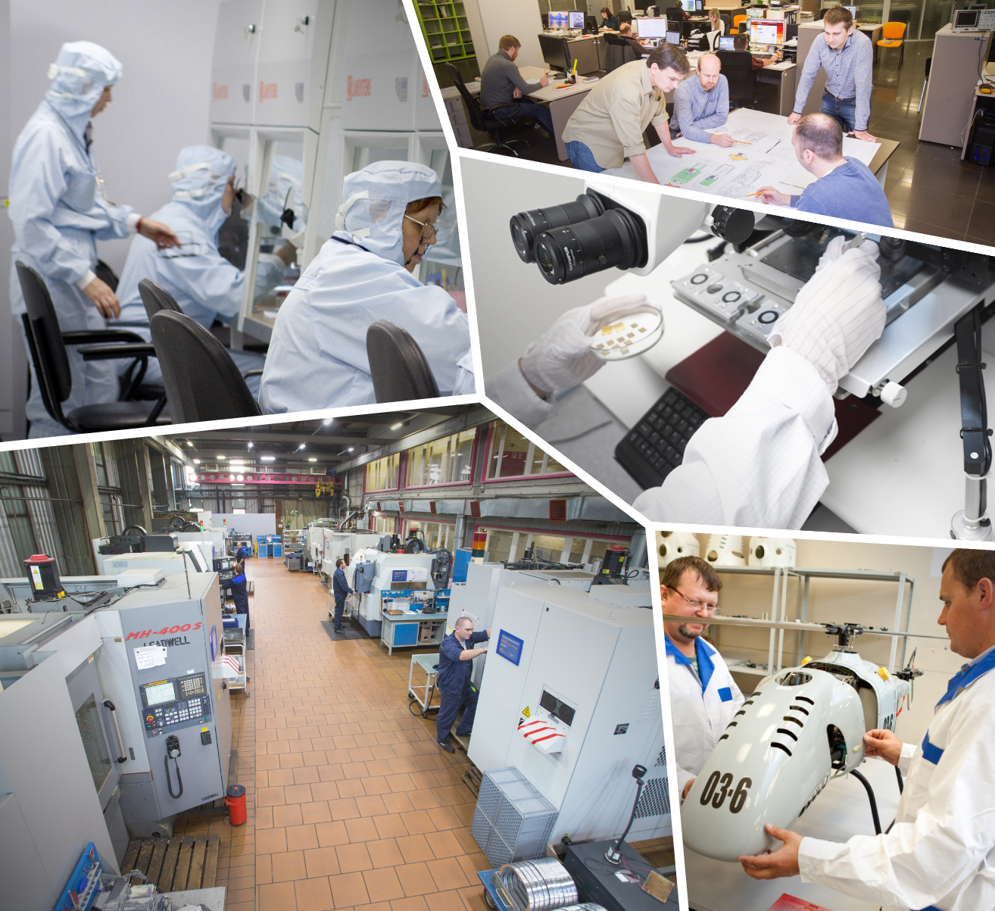

АО «НПП «РАДАР ММС»
АО «НПП «РАДАР ММС» ОСНОВАНО В 1950 ГОДУ. УКАЗОМ ПРЕЗИДЕНТА
РОССИЙСКОЙ ФЕДЕРАЦИИ ОТ 26.08.2022 КОЛЛЕКТИВ ПРЕДПРИЯТИЯ НАГРАЖДЕН ПОЧЕТНЫМ ЗНАКОМ «ЗА УСПЕХИ В ТРУДЕ». ПРЕДПРИЯТИЕ ТРИЖДЫ (В 2010, 2015
И 2019 ГГ.) УДОСТОЕНО БЛАГОДАРНОСТИ ПРЕЗИДЕНТА РОССИЙСКОЙ ФЕДЕРАЦИИ
«ЗА БОЛЬШОЙ ВКЛАД В РАЗВИТИЕ РАДИОЭЛЕКТРОННОЙ ПРОМЫШЛЕННОСТИ, УКРЕПЛЕНИЕ ОБОРОНОСПОСОБНОСТИ СТРАНЫ И ДОСТИГНУТЫЕ ТРУДОВЫЕ УСПЕХИ».
КАДРОВЫЙ СОСТАВ
Более 3000 квалифицированных специалистов, среди которых Герои России, Герой труда России, Лауреаты Государственной премии, Лауреаты премии Ленинского комсомола, доктора наук, профессора, кандидаты наук, доценты.
Более 500 сотрудников награждены орденами и медалями РФ.
11 научно-производственных комплексов
Очно-заочная аспирантура
Диссертационный Совет
Базовые кафедры в ведущих технических вузах

Slide 3
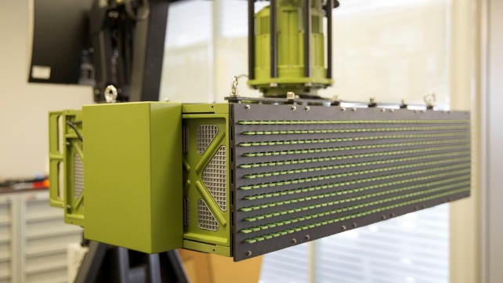
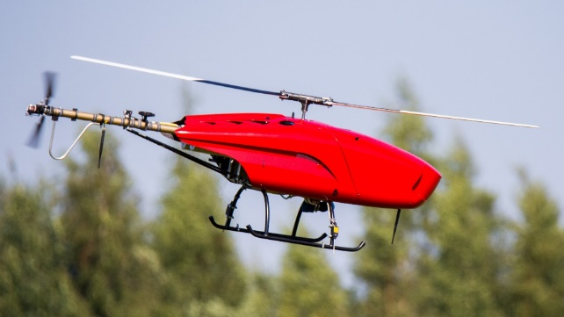
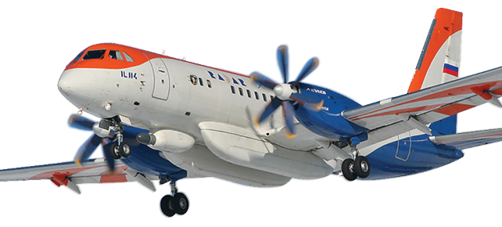
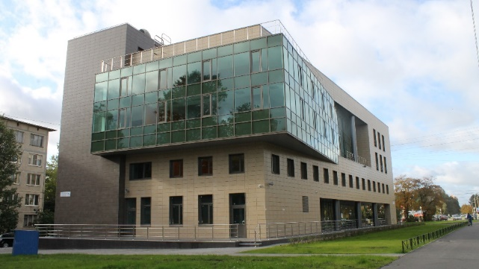
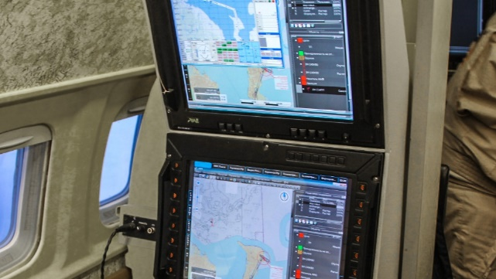
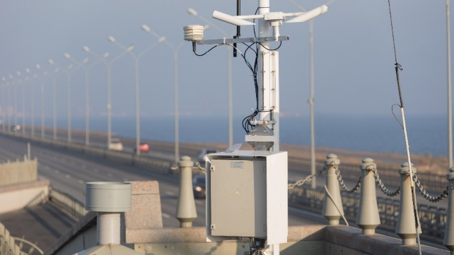
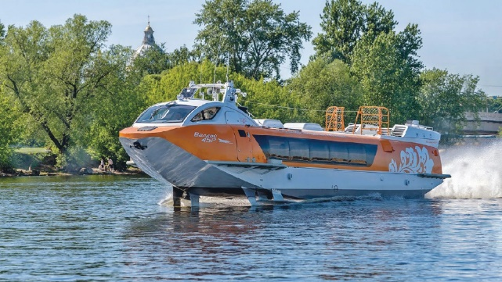
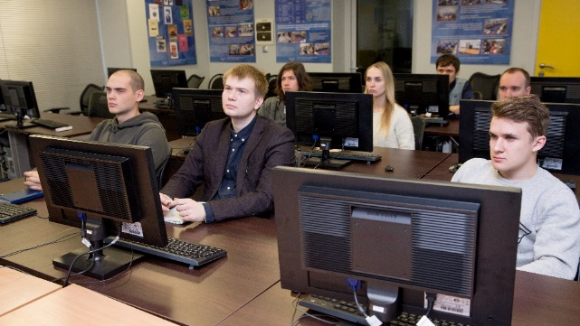
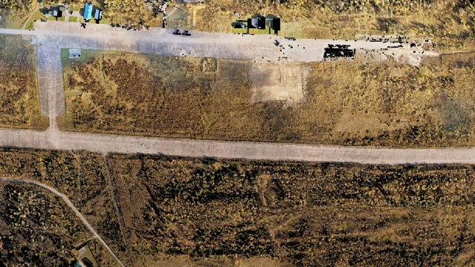
ОСНОВНЫЕ НАПРАВЛЕНИЯ ДЕЯТЕЛЬНОСТИ АО «НПП «РАДАР ММС»
РАДИОЛОКАЦИОННЫЕ
СИСТЕМЫ
КОМПЛЕКСЫ АВИАЦИОННОГО
БАЗИРОВАНИЯ
РОБОТОТЕХНИЧЕСКИЕ
КОМПЛЕКСЫ
ИНТЕРНЕТ ВЕЩЕЙ
(IoT)
СПЕЦИАЛЬНОЕ ПРОГРАММНОЕ
ОБЕСПЕЧЕНИЕ
ДАТЧИКИ И ИЗМЕРИТЕЛЬНЫЕ
СИСТЕМЫ
СКОРОСТНЫЕ СУДА И КОМПЛЕКСЫ
МОРСКОГО БАЗИРОВАНИЯ
ОБРАЗОВАТЕЛЬНАЯ
ДЕЯТЕЛЬНОСТЬ
УСЛУГИ И СЕРВИС

Slide 4

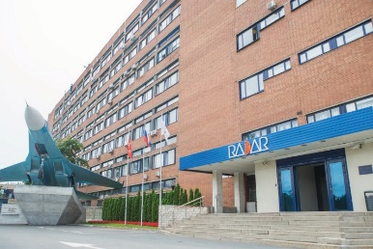
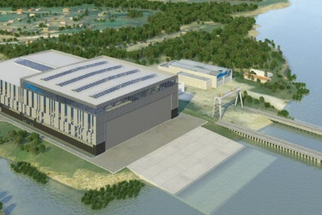
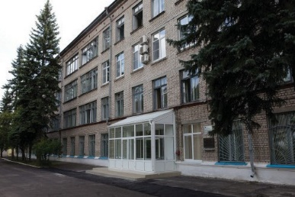
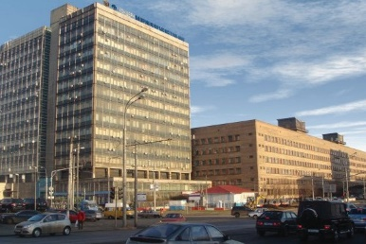
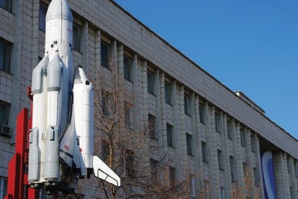
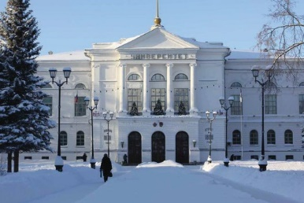
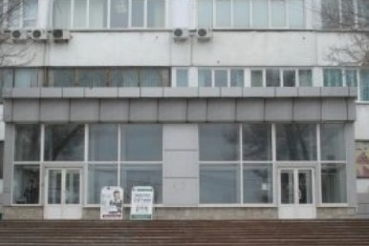
ТЕРРИТОРИАЛЬНОЕ РАЗМЕЩЕНИЕ
ПОДРАЗДЕЛЕНИЙ
АО «НПП «РАДАР ММС»
НАУЧНО-ПРОИЗВОДСТВЕННОЕ ПРЕДПРИЯТИЕ «РАДАР ММС»
НАУЧНО-ПРОИЗВОДСТВЕННАЯ
БАЗА
ЦЕНТР РАЗРАБОТКИ СИСТЕМ НА АЭРОДИНАМИЧЕСКИХ
И ДИНАМИЧЕСКИХ ПРИНЦИПАХ ПОДДЕРЖАНИЯ
САНКТ-ПЕТЕРБУРГ
CЕВЕРОДВИНСК
ЧКАЛОВСК
МОСКВА
НИЖНИЙ НОВГОРОД
САМАРА
ТОМСК
НАУЧНО-ТЕХНИЧЕСКИЙ КООРДИНАЦИОННЫЙ ЦЕНТР
НАУЧНО-ОБРАЗОВАТЕЛЬНЫЙ КОМПЛЕКС ПО КОМПЛЕКСИРОВАНИЮ СИСТЕМ МАЛОГАБАРИТНЫХ БЕСПИЛОТНЫХ КОМПЛЕКСОВ
ЦЕНТР РАЗРАБОТКИ ГИБРИДНЫХ МИКРОЭЛЕКТРОННЫХ
СВЧ-УСТРОЙСТВ
ЦЕНТР РАЗРАБОТКИ И ПРИМЕНЕНИЯ
РОБОТИЗИРОВАННЫХ СИСТЕМ И КОМПЛЕКСОВ ОСВОЕНИЯ ОКЕАНА
ВЛАДИВОСТОК

Slide 5
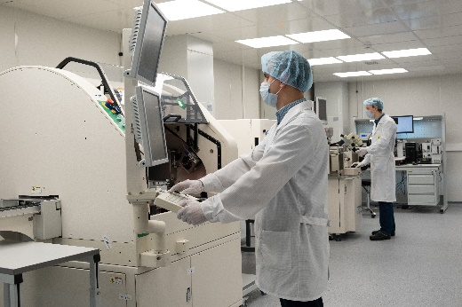
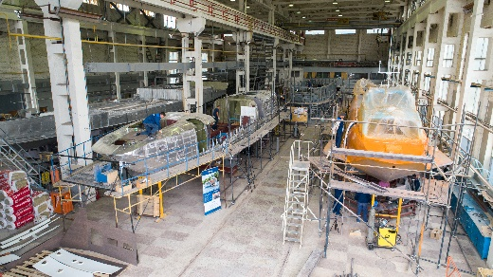
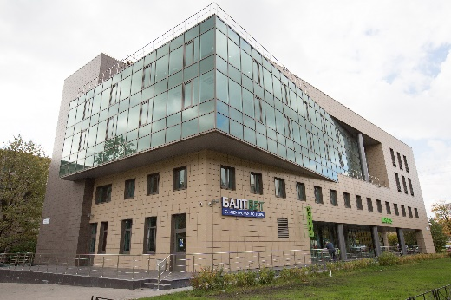
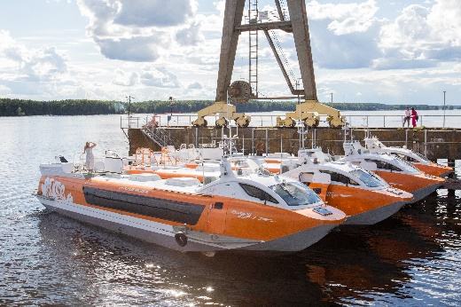
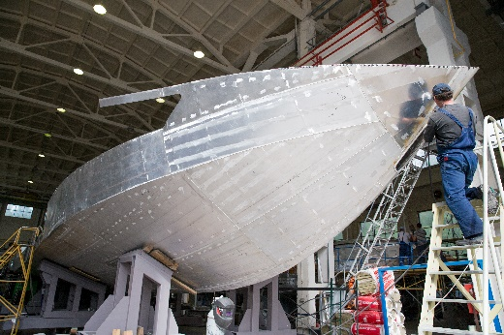
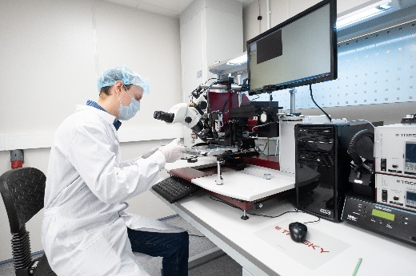
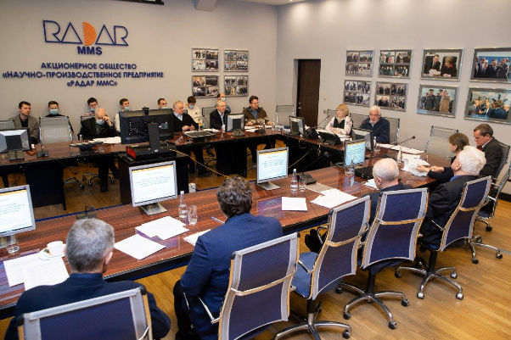
РАСШИРЕНИЕ КОМАНДЫ ПРЕДПРИЯТИЯ
3000
Декабрь2022 г.
4000
Декабрь 2023 г.
2200
Январь
2022 г.
АО «НПП
«Радар ммс»
Филиал
в г. Москва
Филиал
в г. Нижний Новгород
НПК Томское

Slide 6
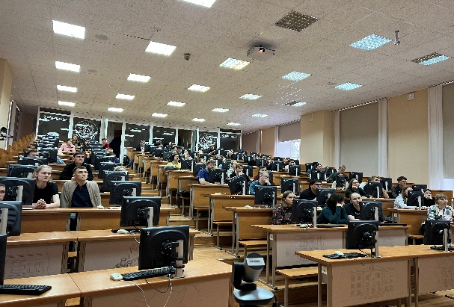
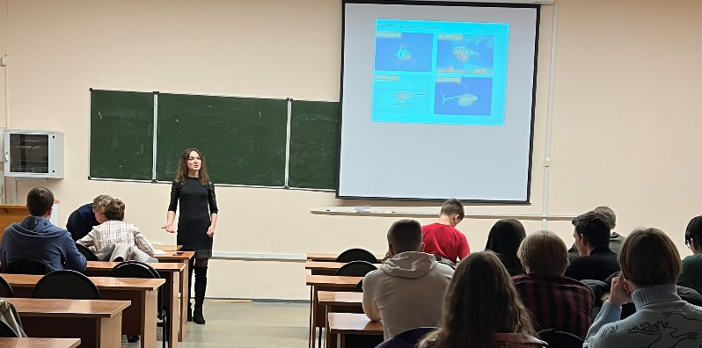
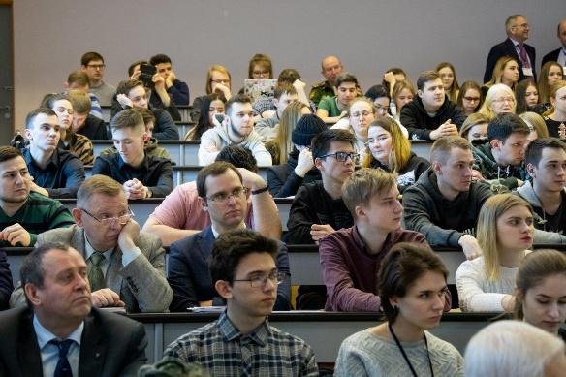
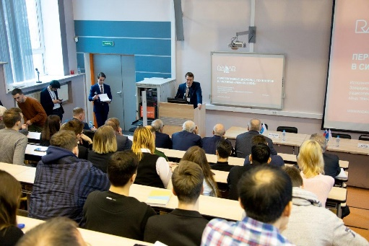
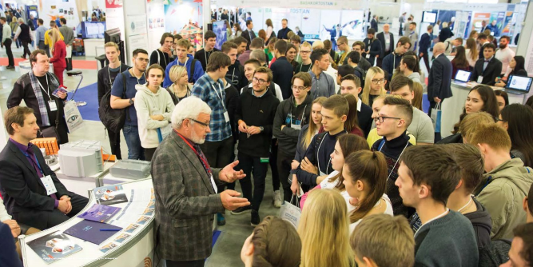
НЕПРЕРЫВНОЕ ОБРАЗОВАНИЕ: Школа → ВУЗ → Предприятие
Школа
СУЗ / ВУЗ
Предприятие
Привлечение молодых специалистов
Гибкий график (возможность совмещать учебу с работой)
Помощь в релокации в г. Санкт-Петербург
Белая зарплата (уровень ЗП выше среднего по отрасли)
Работа по Трудовому кодексу РФ
Карьерное развитие
Внутрикорпоративное обучение
МЫ ПРЕДЛАГАЕМ
Познакомится с будущей специальностью и выбрать интересующее направление
Пройти практику / стажировку
По результатам успешного прохождения практики => Трудоустройство с релокацией в г. Санкт-Петербург
Перспективы профессионального развития и карьерного роста
Участвовать в интересных проектах в молодой дружной команде!
МЫ НЕ ИЩЕМ ТАЛАНТЫ! МЫ ИХ СОЗДАЕМ!

Slide 7
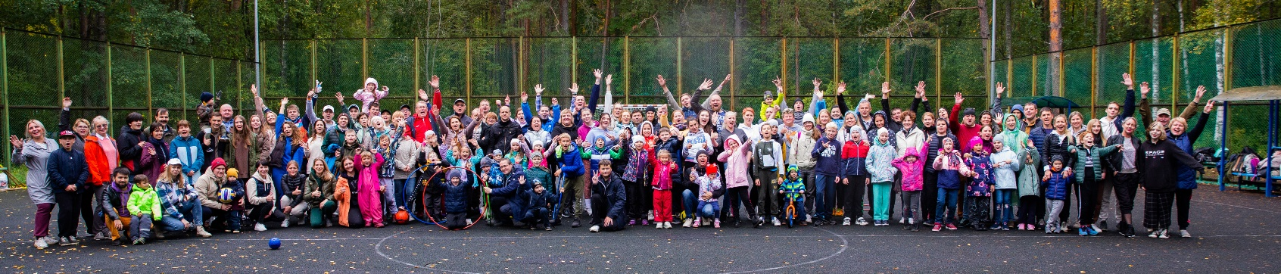
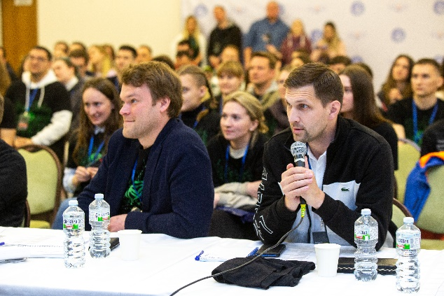
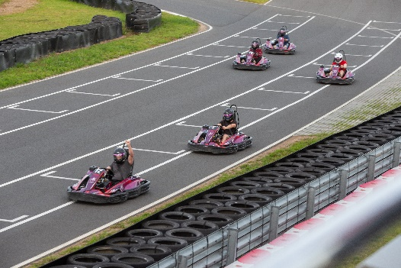
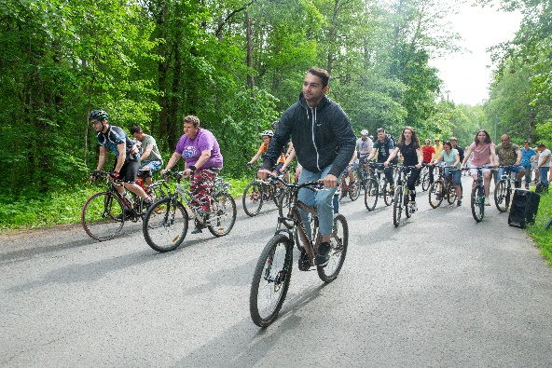
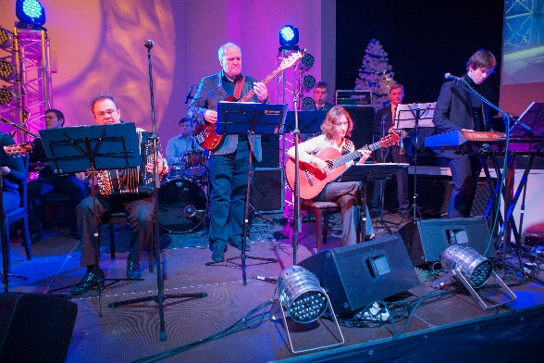
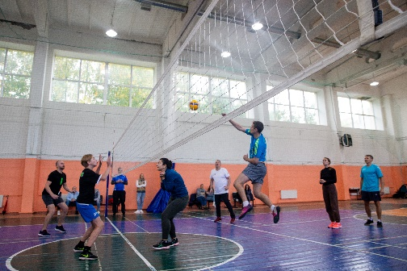
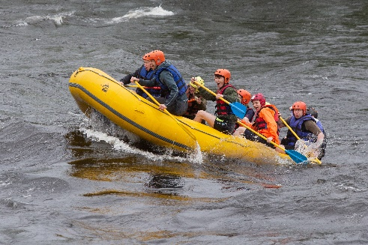
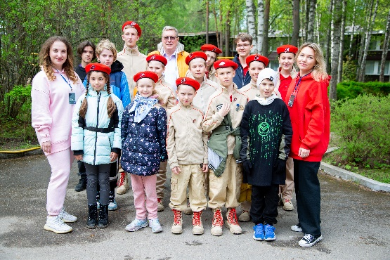
ВОВЛЕЧЕНИЕ В ПРОЕКТЫ МОЛОДЕЖНОЙ ОРГАНИЗАЦИИ (СМУС)
МОЛОДЁЖНЫЕ ВЫЕЗДЫ
ВЕЛОПРОБЕГ
КЛУБ ЗНАТОКОВ
КНИЖНЫЙ КЛУБ
ТРЕНИРОВКИ ПО ФУТБОЛУ И ВОЛЕЙБОЛУ
СОРЕВНОВАНИЯ ПО КАРТИНГУ
МУЗЫКАЛЬНАЯ СТУДИЯ
СОЦИАЛЬНАЯ ПОДДЕРЖКА

Slide 8
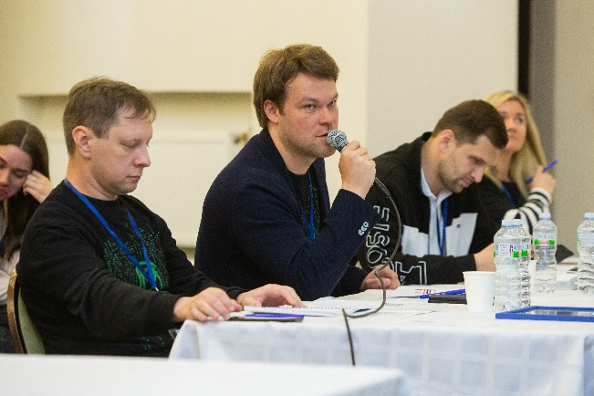
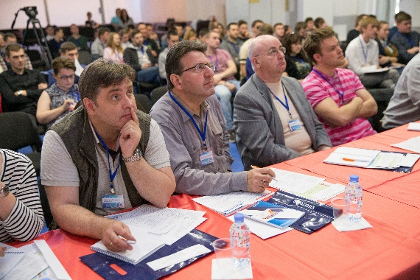
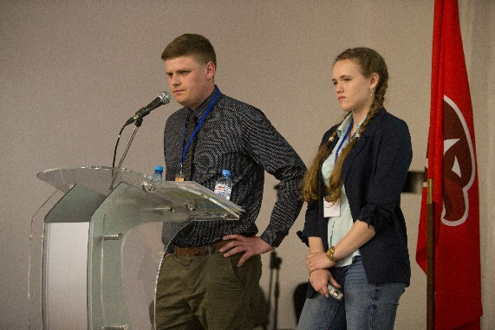
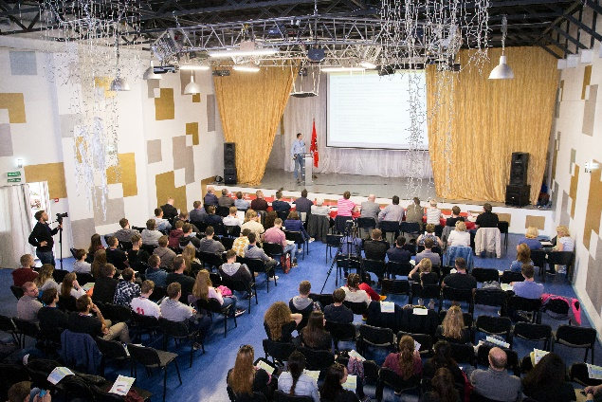
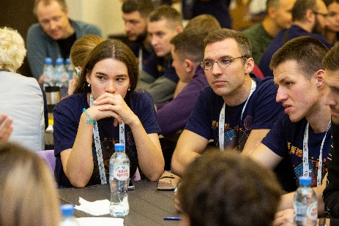
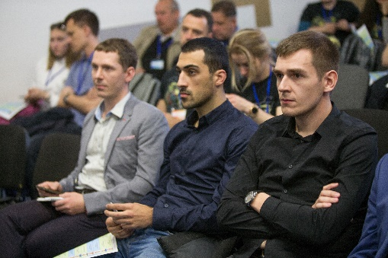
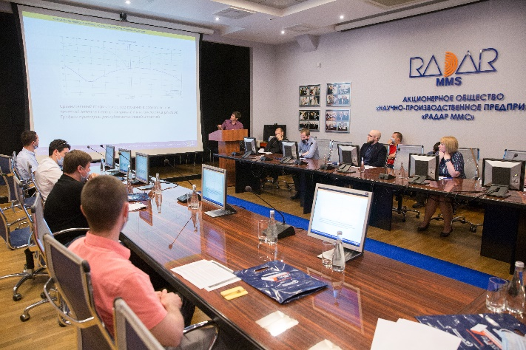
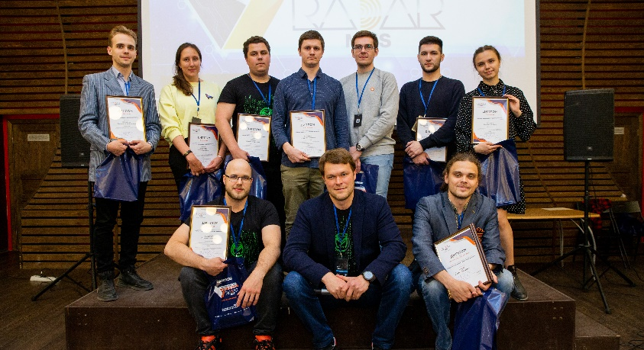
НАУЧНО-ТЕХНИЧЕСКИЕ СЕМИНАРЫ И КОНФЕРЕНЦИИ
ОБСУЖДЕНИЕ НАУЧНЫХ ПРОБЛЕМ И ПУТИ ИХ РЕШЕНИЯ
ОБМЕН ОПЫТОМ
РАСШИРЕНИЕ ТЕХНИЧЕСКОГО КРУГОЗОРА
РАЗВИТИЕ КОММУНИКАТИВНЫХ
НАВЫКОВ

Slide 9


Акционерное общество
«Научно-производственное предприятие
«Радар ммс»
Россия, 197375, Санкт-Петербург, ул. Новосельковская, д. 37, литера А
тел.: +7 (812) 777-50-51, факс: +7 (812) 600-04-49
е-mail: radar@radar-mms.com
www.radar-mms.com

